Slide 1
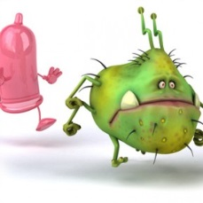
INFEZIONI
SESSUALMENTE TRASMESSE

Slide 2
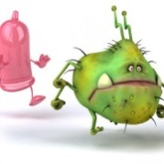
INFEZIONI SESSUALMENTE TRASMESSE (IST)
Vasto gruppo di malattie infettive diffuse in tutto il mondo che si trasmettono e si contraggono tramite pratiche sessuali a rischio.
373 milioni di persone sono affette da IST nel mondo.
La popolazione maggiormente colpita sono i giovani adolescenti fra i 15 e 25 anni.

Slide 3
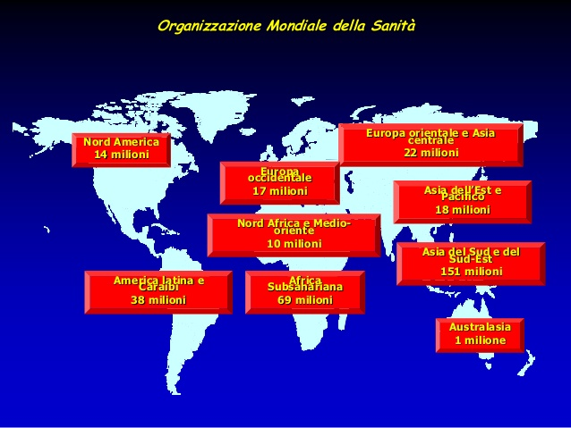

Slide 4
MODALITA’ DI TRASMISSIONE
Pratiche sessuali (vaginale, anale, orale).
Attraverso il contatto con liquidi organici infetti (secrezione pre-eiaculatoria, sperma, secrezioni vaginali, sangue, saliva).
Sangue: contatto con ferite aperte, scambio siringhe infette, tatuaggi, pearcing.
Verticale (madre-figlio).

Slide 5
CLASSIFICAZIONE DELLE IST
Batteri
Virus
Protozoi
Funghi
Parassiti

Slide 6
IST BATTERICHE
SIFILIDE
GONORREA
CHLAMYDIA TRACHOMATIS
MICOPLASMI GENITALI
ULCERA VENEREA
VAGINOSI BATTERICA

Slide 7
IST VIRALI
PAPILLOMA VIRUS (HPV)
HERPES SIMPLEX
HIV
EPATITE B, C
MOLLUSCO CONTAGIOSO

Slide 8
IST PROTOZOARIE MICOTICHE E PARASSITARIE
TRICHOMONAS
CANDIDA
PEDICULOSI
SCABBIA

Slide 9
IST: CARATTERISTICHE
Le IST rivestono una notevole importanza epidemiologica perché spesso hanno le seguenti caratteristiche:
Asintomaticità
Lunga latenza
Lunga infettività
Elevata recidività
Legami con processi cancerogenici

Slide 10
FATTORI DI RISCHIO
Età (fascia maggiormente colpita 15-25 anni)
Sesso (femminile)
Numero partners (maggiore partner multipli)
Comportamenti sessuali
Uso di sostanze psicoattive

Slide 11
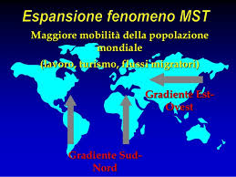

Slide 12
HIV - AIDS
HIV Human Immunodeficiency Virus.
E’ un virus della famiglia dei retrovirus responsabile della sindrome da immunodeficienza acquisita (AIDS).
Il virus attacca e distrugge alcune cellule del sistema immunitario (Linfociti CD4) provocando un abbassamento delle difese immunitarie e l’insorgenza di infezioni (malattie opportunistiche).

Slide 13
DIFFERENZA TRA AIDS E SERIOPOSITIVITA’
SERIOPOSITIVITA’ >> presenza di anticorpi anti HIV
AIDS >> indebolimento delle difese immunitarie con conseguente sviluppo di ulteriori gravi infezioni (virali, batteriche, micotiche) e di particolari tumori (linfomi, sarcomi).

Slide 14
LE FASI DELL’AIDS
CONTAGIO >> il virus penetra nell’organismo.
PERIODO FINESTRA (30-40 gg) >> periodo durante il quale si producono gli anticorpi rilevabili con il test e.l.i.s.a. attualmente usato in Italia.
PERIODO ASINTOMATICO (seriopositività) >> fase che può essere molto lunga, in cui la persona non presenta sintomatologia pur essendo infetta.
AIDS >> quando il sistema immunitario è gravemente compromesso e caratterizzato da infezioni opportunistiche, particolari tipi di tumori e malattie neurologiche.

Slide 15
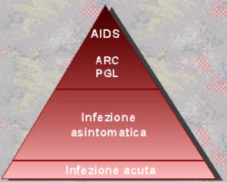
DECORSO E STADI DELL’HIV
INFEZIONE ACUTA: 3-6 mesi. 1000 CD4/mm3.
LATENZA CLINICA: 1-10 anni.
LAS: 600 CD4/mm3.
ARC: 400 CD4/ mm3.
AIDS CONCLAMATO: 150-200 CD4/mm3.

Slide 16
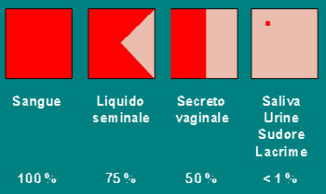
PRESENZA DEL VIRUS NEI LIQUIDI BIOLOGICI

Slide 17
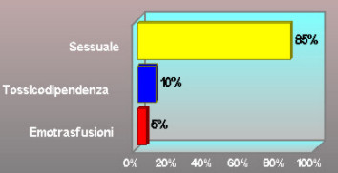
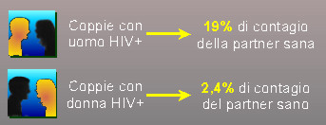
% DI CONTAGIO
https://accounts.google.com/SignOutOptions?hl=it&continue=https://docs.google.com/presentation/d/1qgVb7DZn-vexUpjDe_Zx7fjUB81vQa7GyZGTKsjGdeo/edit%3Fusp%3Dgmail

Slide 18
NON SI TRASMETTE CON...
https://accounts.google.com/SignOutOptions?hl=it&continue=https://docs.google.com/presentation/d/1qgVb7DZn-vexUpjDe_Zx7fjUB81vQa7GyZGTKsjGdeo/edit%3Fusp%3Dgmail
Contatti sociali, ambiente familiare, di lavoro, scuola
Locali pubblici e mezzi di trasporto
Acqua, stoviglie, servizi igienici, piscine, spogliatoi
Trasmissione per via aerea (goccioline di saliva, sputo, colpi di tosse)
Contatti casuali (strette di mano)
Liquidi biologici (urina, saliva, lacrime)
Contatti con animali, punture d’insetto, zanzare

Slide 19
PREVENZIONE PRIMARIA
Rapporti sessuali occasionali PROTETTI
Conoscere lo stato di salute del partner
Fare uso di PROFILATTICI
Mantenere una corretta igiene personale
Trattamento dei soggetti infetti sintomatici e dei loro partner
Identificazione dei soggetti infetti asintomatici e dei loro partner
Effettuare test diagnostici in soggetti che presentano comportamenti a rischio
Vaccinazione delle persone a rischio (HBV, HAV)

Slide 20
IST → CONOSCENZA
Del proprio e dell’altrui stato di SALUTE
Dei RISCHI relativi al contagio
Dei MODI con cui evitare il contagio
Dell’ USO corretto del PROFILATTICO

Slide 21
ESISTE UN SOLO BENE: LA CONOSCENZA. E UN SOLO MALE: L’IGNORANZA.
Socrate

Slide 22

GRAZIE.

